Slide 1
第五章
数组和广义表

Slide 2
1. 在你的认识中，"数组"是什么？
在学习了C语言之后，你可能会误认为"数组"是一组地址连续的内存，数组也是一种线性的数据结构，它可以看成是线性表的一种扩充。
2. 为什么顺序表以及其它线性结构的顺序存储结构都可以用"一维数组"来描述？
因为在高级编程语言中实现的一维数组正是用的这种顺序存储的映象方式。

Slide 3
数组和广义表可看成是一种特殊的线性表，其特殊在于，表中的数据元素本身也是一种线性表。
5.1 数组的定义
数组是我们最熟悉的数据类型，在早期的高级语言中，数组是唯一可供使用的数据类型。由于数组中各元素具有统一的类型，并且数组元素的下标一般具有固定的上界和下界，因此，数组的处理比其它复杂的结构更为简单。多维数组是向量的推广。

Slide 4
我们可以把二维数组看成是一个定长线性表：它的每个数据元素也是一个定长线性表。
在C语言中，一个二维数组类型可以定义为其分量类型为一维数组类型的一维数组，即
typedef ElemType Array2[m][n];
typedef ElemType Array1[n];
typedef Array1 Array2[m];
同理可定义n维数组类型。
数组一旦被定义，它的维数和维界就不再改变。因此，除了结构的初始化和销毁之外，数组只有存取元素（读）和修改元素值（写）这两个基本操作。

Slide 5
二维数组 a[m][n]
表示一个矩阵

Slide 6
三维数组的存储结构
同理可定义n维数组类型，例如n=3
i = m – 1
j = n –1
k = l – 1
i = 1
j = 1
k = 1
j = 0
k = 0
i = 0
实际空间：m * n * l * sizeof( ElemType );

Slide 7
ADT Array {
数据对象：
数据关系：
R＝{R1, R2, ..., Rn}
Ri＝{ | 0 ≤ j_{k} ≤ b_{k} -1,
1 ≤ k ≤ n 且k ≠ i, 0 ≤ j_{i} ≤ b_{i} -2, i=2,...,n }
} ADT Array
n(>0)称为数组的维数，b_{i}称为第i维的长度，j_{i}是数组元素的第i维下标
基本操作:

Slide 8
二维数组的定义:
数据对象:
D = {a_{ij} | 0≤i≤b₁-1, 0 ≤j≤b₂-1}
数据关系:
R = { ROW, COL }
ROW = {<a_{i,j},a_{i+1,j}>| 0≤i≤b₁-2, 0≤j≤b₂-1}
COL = {<a_{i,j},a_{i,j+1}>| 0≤i≤b₁-1, 0≤ j≤b₂-2}

Slide 9
关系举例
int a[2][3];
R = {R1, R2};
R1 ={ <a[0][0], a[1][0]>,<a[0][1], a[1][1]>,
<a[0][2], a[1][2]>}//列方向描述行次序
R2 ={<a[0][0], a[0][1], a[0][2]>,<a[1][0], a[1][1], a[1][2]>}// 行方向描述列次序

Slide 10
基本操作：
InitArray(&A, n, bound1, ..., boundn)
DestroyArray(&A)
Value(A, &e, index1, ..., indexn)
Assign(&A, e, index1, ..., indexn)

Slide 11
InitArray(&A, n, bound1, ..., boundn)
操作结果：若维数 n 和各维长度合法，则构造相应的
数组A，并返回OK。
DestroyArray(&A) 操作结果：销毁数组A。
Value(A, &e, index1, ..., indexn)
初始条件：A是n维数组，e为元素变量，随后是n 个
下标值。
操作结果：若各下标不超界，则e赋值为所指定的A
的元素值，并返回OK。

Slide 12
Assign(&A, e, index1, ..., indexn)
初始条件：A是n维数组，e为元素变量，随后是n 个
下标值。 操作结果：若下标不超界，则将e的值赋给所指定的
A的元素，并返回OK。

Slide 13
5.2 数组的顺序表示和实现
类型特点:
只有引用型操作，没有加工型操作;
数组不做插入和删除操作，一旦建立了数组，结构中的数据元素和元素之间的关系不再变化。因此，采用顺序结构存储结构来表示数组。
2) 数组是多维的结构，而存储空间是
一个一维的结构。
因此，用一组连续存储单元存放数组的数据元素就有个次序约定问题。

Slide 14
有两种顺序映象的方式:
1)以行序为主序
将数组元素按行排列，第i+1个行向量紧接在第i个行向量后面。以二维数组为例，按行优先顺序存储的线性序列为：
a₁₁,a₁₂,…,a_{1n}, a₂₁,a₂₂,…a_{2n}, ……, a_{m1},a_{m2},…,a_{mn}
在C语言中采用以行序为主序的存储结构。

Slide 15
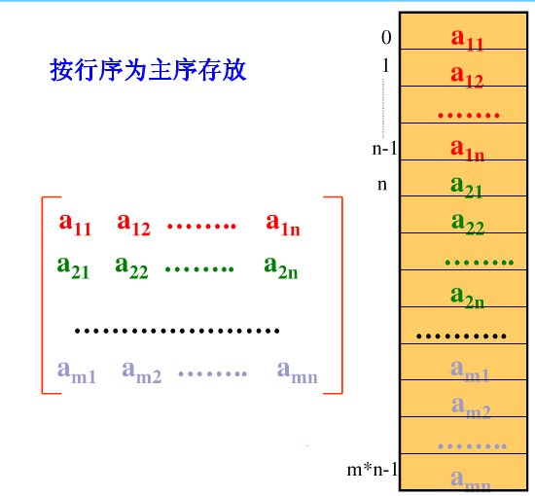

Slide 16
2)以列序为主序
将数组元素按列向量排列，第j+1个列向量紧接在第j个列向量之后，A的m*n个元素按列优先顺序存储的线性序列为：
a₁₁,a₂₁,…,a_{m1}, a₁₂,a₂₂,…a_{m2}, ……, a_{n1},a_{n2},…,a_{nm}

Slide 17
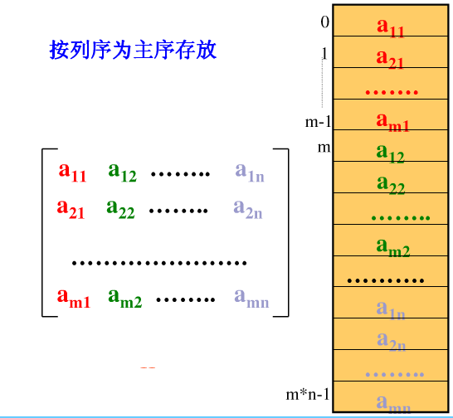

Slide 18
以上规则可以推广到多维数组的情况：行优先顺序可规定为先排最右的下标，从右到左，最后排最左下标；列优先顺序与此相反，先排最左下标，从左向右，最后排最右下标。
“行序为主序” 即 “低下标优先”
如: A[3][2][4] 的存储次序为:
(0,0,0),(0,0,1),(0,0,2),(0,0,3),(0,1,0),…,(0,1,3), (1,0,0),…,(1,1,3),(2,0,0),…,(2,1,3)

Slide 19
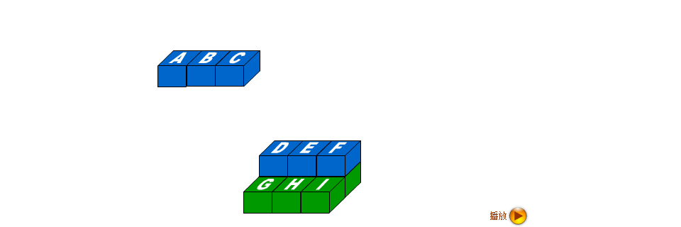
低下标优先变化
a000=A a001=B a002=C
a010=D a011=E a012=F
a100=G a101=H a102=I
a110=J a111=K a112=L

Slide 20
“列序为主序” 即 “高下标优先”
则 A[3][2][4] 的存储次序为:
(0,0,0),(1,0,0),(2,0,0),(0,1,0),(1,1,0),(2,1,0), (0,0,1),…,(2,1,1),(0,0,2),…,(2,1,2),(0,0,3),…,(2,1,3)

Slide 21
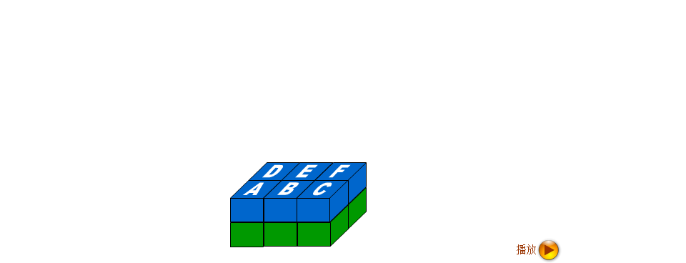
a000 = A a100 = G
a010 = D a110 = J
a001 = B a101 = H
A011 = E a111 = K
A002 = C a102 = I
A012 = F a112 = L
高下标优先变化

Slide 22
按上述两种方式顺序存储的序组，只要知道开始结点的存放地址（即基地址），维数和每维的上、下界，以及每个数组元素所占用的单元数，就可以将数组元素的存放地址表示为其下标的线性函数。因此，数组中的任一元素可以在相同的时间内存取，即顺序存储的数组是一个随机存取结构。

Slide 23
例如，二维数组A_{mn}按“行优先顺序”存储在内存中，假设第一个元素为a₁₁，每个元素占用L个存储单元。
元素a_{ij}的存储地址应是数组的基地址加上排在a_{ij}前面的元素所占用的单元数。因为a_{ij}位于第i行、第j列，前面i－1行共有(i－1)×n个元素，在第i 行上，a_{ij}前面又有j－1个元素，故它前面共有(i－1)×n+j－1个元素，因此，a_{ij}的地址计算函数为：
LOC(a_{ij})=LOC(a₁₁)+[(i－1)*n+j－1]*L

Slide 24
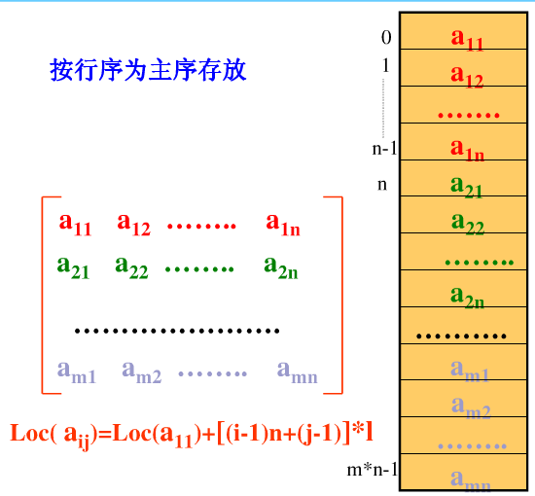

Slide 25
以“行序为主序”的存储映象
例如：
a_{0,0}
a_{0,1}
a_{0,2}
a_{0,0}
a_{0,1}
a_{0,2}
a_{1,0}
a_{1,1}
a_{1,2}
a_{1,0}
a_{1,1}
a_{1,2}
L
二维数组A中任一元素a_{i,j} 的存储位置
LOC(i,j) = LOC(0,0) + (b₂×i＋j)×
L
称为基地址或基址。

Slide 26
以“列序为主序”的存储映象
例如：
a_{0,0}
a_{0,1}
a_{0,2}
a_{0,0}
a_{1,0}
a_{0,1}
a_{1,1}
a_{0,2}
a_{1,2}
a_{1,0}
a_{1,1}
a_{1,2}
L
二维数组A中任一元素a_{i,j} 的存储位置
LOC(i,j) = LOC(0,0) + (b₁×j＋i)×
L
称为基地址或基址。

Slide 27
类似地，假设三维数组 R[p][m][n] 中每个数据元素占 L 个存储地址，并以 LOC(i,j,k) 表示下标为(i,j,k) 的数据元素的存储地址.
则该数组中任何一对下标(i,j,k) 对应的数据元素在“以行为主”的顺序映象中的存储地址为：
LOC(i,j,k) = LOC(0,0,0) + (i×m×n + j×n+k)×L ↑ 称为数组的基地址或基址

Slide 28
推广到一般情况，可得到 n 维数组数据元素存储位置的映象关系
其中 c_{n} = L，c_{i-1} = b_{i} ×c_{i} , 1 < i ≤ n。
称这个地址映象公式为N维数组的映象函数。
数组元素的存储位置是其下标的线性函数，一旦确定了数组各维的长度，c_{i} 就是常数。

Slide 29
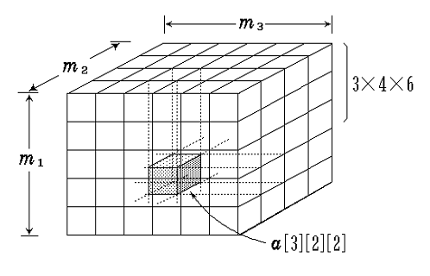
例1: 给出C语言的三维数组地址计算公式
设A表示三维数组，d表示每个元素a_{ijk}所占的单元数。则地址计算公式为：
Loc(a_{ijk} ) = Loc(a₀₀₀) +( i×m₂×m₃ + j×m₃ + k )×d

Slide 30
例2: 设二维数组A[5][6]的每个元素a_{ij}占4个字节，已知LOC(a₀₀)=1000，则
（1）A共占多少个字节？
（2）A的终端结点的起始地址是什么？
（3）按行和列优先存储时，A[2][5]的起始地址分别是什么？
（1）因含有5×6=30个元素，因此A共占120个字节。
（2）a₄₅ 的起始地址是
LOC(a₄₅ ) = LOC(a₀₀) + ( i × n + j) ×d
=1000+(4×6+5) ×4=1116

Slide 31
（3）按行优先排列时
LOC(a₂₅ ) =1000+(2×6+5) ×4=1016
按列优先排列时
LOC(a₂₅ ) =1000+(5×5+2) ×4=1108

Slide 32
# include<stdarg.h> //标准头文件
# define MAX_ARRAY_DIM 8 //定义数组维
//数的最大值为8
typedef struct{
ElemType *base; //数组元素基址，由InitArray分配
int dim; //数组维数
int *bounds; //数组维界基址，由InitArray分配
int *constants; // 数组映像函数常量基址，由
//InitArray分配
}Array;

Slide 33
5.3 矩阵的压缩存储
在科学与工程计算问题中，矩阵是一种常用的数学对象，在高级语言编制程序时，简单而又自然的方法，就是将一个矩阵描述为一个二维数组。矩阵在这种存储表示之下，可以对其元素进行随机存取，各种矩阵运算也非常简单，并且存储的密度为1。
但是，若矩阵中非零元素呈某种规律分布或者矩阵中出现大量的零元素的情况下，看起来存储密度仍为1，但实际上占用了许多单元去存储重复的非零元素或零元素，这对高阶矩阵会造成极大的浪费.

Slide 34
为了节省存储空间， 我们可以对这类矩阵进行压缩存储：即为多个相同的非零元素只分配一个存储空间；对零元素不分配空间。
5.3.1 特殊矩阵
所谓特殊矩阵是指非零元素或零元素的分布有一定规律的矩阵，下面我们讨论几种特殊矩阵的压缩存储。
压缩存储的基本思想是：
⑴ 为多个值相同的元素只分配一个存储空间；
⑵ 对零元素不分配存储空间。

Slide 35
1、对称矩阵
在一个n阶方阵A中，若元素满足下述性质：
1≤i,j≤n
则称A为对称矩阵。下图便是一个5阶对称矩阵。
a_{ij}=a_{ji}
3 6 4 7 8
6 2 8 4 2
4 8 1 6 9
7 4 6 0 5
8 2 9 5 7
A＝
如何压缩存储？
只存储下三角部分的元素。

Slide 36
对称矩阵中的元素关于主对角线对称，故只要存储矩阵中上三角或下三角中的元素，让每两个对称的元素共享一个存储空间，这样，能节约近一半的存储空间。
不失一般性，我们按“行优先顺序”存储主对角线（包括对角线）以下的元素.
1 … j … n
在这个下三角矩阵中，元素总数为：n(n+1)/2
则我们可以依次将这些元素存放在一个数组sa[n(n+1)/2]中。
1
…
i
n

Slide 37
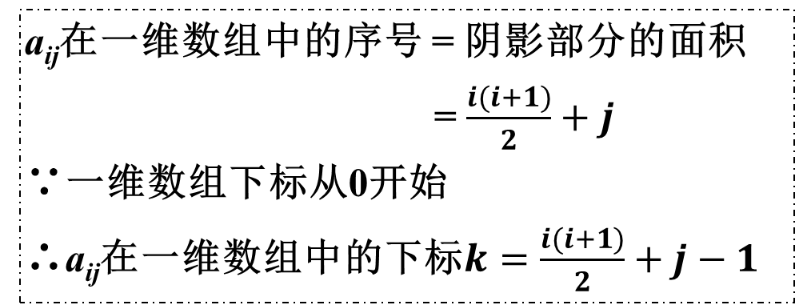
0 1 2 3 4 5 k n(n+1)/2-1
a₁₁
a₂₁
a₂₂
a₃₁
a₃₂
a₃₃
…
a_{ij}
…
a _{n,1}
a_{n,2}
…
a_{n,n}
第1行
第2行
第3行
每行元素个数
第n行
1 … j … n
1
2
…
i-1
第1行
第2行
…
第i-1行
第i行
1
…
i
a_{ij}
a_{ij}在当前行中的序号
a_{ij}

Slide 38
0 1 2 3 4 5 k n(n+1)/2-1
a₁₁
a₂₁
a₂₂
a₃₁
a₃₂
a₃₃
…
a_{ij}
…
a _{n,1}
a_{n,2}
…
a_{n,n}
第1行
第2行
第3行
第n行
对于下三角中的元素a_{ij}（i ≥j），在数组SA中的下标k与i、j的关系为：k＝i×(i －1)/2＋j－1 。
上三角中的元素a_{ij}（i＜j），因为a_{ij}＝a_{ji}，则访问和它对应的元素a_{ji}即可，即：k＝j×(j － 1)/2＋i －1 。

Slide 39
令 p=max(i,j)， q=min(i,j)，则k 和 i, j的对应关系可统一为：
因此，a_{ij}的地址可用下式计算：

Slide 40
有了上述的下标交换关系，对于任意给定一组下标(i,j)，均可在sa[k]中找到矩阵元素a_{ij}，反之，对所有的k=0,1,…,n(n+1)/2－1，都能确定sa[k]中的元素在矩阵中的位置(i,j)。由此，称sa[n(n+1)/2]为n阶对称矩阵A的压缩存储，见下图：
a₁₁
a₂₁
a₂₂
a₃₁
a₃₂
a₃₃
…
a_{ij}
…
a _{n1}
a_{n2}
…
a_{nn}
0 1 2 3 4 5 k n(n+1)/2-1
例如a₂₁和a₁₂均存储在 sa[1]中，这是因为
k=i*(i－1)/2+j－1=2*(2 － 1)/2+1 － 1=1

Slide 41
2、三角矩阵
以主对角线划分，三角矩阵有上三角和下三角两种。上三角矩阵如图所示，它的下三角（不包括主对角线）中的元素均为常数。下三角矩阵正好相反，它的主对角线上方均为常数，如图所示。在大多数情况下，三角矩阵常数c为零。
3 c c c c
6 2 c c c
4 8 1 c c
7 4 6 0 c
8 2 9 5 7
3 4 8 1 0
c 2 9 4 6
c c １ 5 7
c c c 0 8
c c c c 7
(a)下三角矩阵 (b)上三角矩阵

Slide 42
如何压缩存储？
只存储上三角（或下三角）部分的元素。
三角矩阵中的重复元素c可共享一个存储空间，其余的元素正好有n(n+1)/2个，因此，三角矩阵可压缩存储到向量sa[0..n(n+1)/2]中，其中c存放在向量的最后一个分量中。
下三角矩阵的压缩存储
下三角元素
存储
对角线上方的常数——只存一个
0 1 2 3 4 5 k n(n+1)/2
a₁₁
a₂₁
a₂₂
a₃₁
a₃₂
a₃₃
…
a_{ij}
…
a_{n.n}
c
第1行
第2行
第3行

Slide 43
下三角矩阵的存储和对称矩阵类似，sa[k]和a_{ij}对应关系是：
上三角矩阵的压缩存储
上三角元素
存储
对角线上方的常数——只存一个
上三角矩阵中，sa[k]和a_{ij}的对应关系是：

Slide 44
3、对角矩阵
对角矩阵中，所有的非零元素集中在以主对角线为了中心的带状区域中，即除了主对角线和主对角线相邻两侧的若干条对角线上的元素之外，其余元素皆为零。下图给出了一个三对角矩阵。
a₀₀ a₀₁ 0 0 0
a₁₀ a₁₁ a₁₂ 0 0
0 a₂₁ a₂₂ a₂₃ 0
0 0 a₃₂ a₃₃ a₃₄
0 0 0 a₄₃ a₄₄
A=

Slide 45
a₀₀ a₀₁ 0 0 0
a₁₀ a₁₁ a₁₂ 0 0
0 a₂₁ a₂₂ a₂₃ 0
0 0 a₃₂ a₃₃ a₃₄
0 0 0 a₄₃ a₄₄
A=
非零元素仅出现在主对角（a_{ii} ,1≤i≤n）上，紧邻主对角线上面的那条对角线上（a_{ii+1} ,1≤i≤ n-1）和紧邻主对角线下面的那条对角线上(a_{i+1i} ,1≤i≤n-1)。
显然，当∣i－j∣>1时，元素a_{ij}=0。

Slide 46
对角矩阵可按行优先顺序或对角线的顺序，将其压缩存储到一个向量中，并且也能找到每个非零元素和向量下标的对应关系。
问题：请你给出每个非零元和向量下标的对应关系？
a₀₀ a₀₁ 0 0 0
a₁₀ a₁₁ a₁₂ 0 0
0 a₂₁ a₂₂ a₂₃ 0
0 0 a₃₂ a₃₃ a₃₄
0 0 0 a₄₃ a₄₄
0 a₀₀ a₀₁
a₁₀ a₁₁ a₁₂
a₂₁ a₂₂ a₂₃
a₃₂ a₃₃ a₃₄
a₄₃ a₄₄ 0
将带状区
域立起来
A=
B=
t=i
映射到二维数组B中，映射关系
s＝j-i+1

Slide 47
元素a_{ij}在一维数组中的序号k
= 3i－1(共i行)非零元+( j－i + 1)个第
i行非零元
= 2i+ j
a₀₀ a₀₁
0 0 0
0 0
0 0
0 0
0 0 0
a₁₀ a₁₁ a₁₂
A=
a₂₁ a₂₂ a₂₃
a₃₂ a₃₃ a₃₄
a₄₃ a₄₄
(a) 三对角矩阵
(b) 寻址的计算方法
按行
存储
0 1 2 3 4 5 6 7 8 9 10 11 12
a₀₀ a₀₁ a₁₀ a₁₁ a₁₂ a₂₁ a₂₂ a₂₃ a₃₂ a₃₃ a₃₄ a₄₃ a₄₄
(c) 压缩到一维数组中

Slide 48
上述的各种特殊矩阵，其非零元素的分布都是有规律的，因此总能找到一种方法将它们压缩存储到一个向量中，并且一般都能找到矩阵中的元素与该向量的对应关系，通过这个关系，仍能对矩阵的元素进行随机存取。

Slide 49
5.3.2 稀疏矩阵
什么是稀疏矩阵？简单说，设矩阵A中有t个非零元素，若t 远远小于矩阵元素的总数（即t≤m×n），则称A为稀疏矩阵（Sparse Matrix）。
15 0 0 0 0 0
0 11 0 0 0 0
0 0 0 6 0 0
0 0 0 0 0 0
9 0 0 0 0 0
A=
精确点，设在的矩阵A中，有t个非零元素。令
称 为矩阵的稀疏因子。通常认为 时称之为稀疏矩阵。

Slide 50
若以常规方法，即以二维数组表示高阶的稀疏矩阵时，会产生的问题:
1) 零值元素占了很大空间;
2) 计算中进行了很多和零值的运算，遇除法，还需判别除数是否为零。
解决问题的原则:
1) 尽可能少存或不存零值元素;
2) 尽可能减少没有实际意义的运算;
3) 操作方便，即: 能尽可能快地找到与下标值(i,j) 对应的元素; 能尽可能快地找到同一行或同一列的非零值元;

Slide 51
在存储稀疏矩阵时，为了节省存储单元，很自然地想到使用压缩存储方法，只存储非零元素。
1）由于非零元素的分布一般是没有规律的，因此在存储非零元素的同时，还必须存储非零元素所在的行号、列号，才能迅速确定一个非零元素是矩阵中的哪一个元素。稀疏矩阵的压缩存储会失去随机存取功能。
2）其中每一个非零元素所在的行号、列号和值组成一个三元组(i，j，a_{ij})，并由此三元组惟一确定。
3）并且非零元在三元组线性表中是"以行为主"有序排列的。

Slide 52
例如，下列三元组表
((1,2,12),(1,3,9),(3,1,-3),(3,6,14),(4,3,24),(5,2,18),
(6,1,15),(6,4,-7))
加上(6,7)这一对行、列值，便可作为矩阵M的另一种描述。

Slide 53
根据三元组表的不同表示方法可得出稀疏矩阵不同的压缩存储方法。

Slide 54
稀疏矩阵的压缩存储方法:
一、三元组顺序表
二、行逻辑联接的顺序表
三、 十字链表

Slide 55

一、三元组顺序表（顺序存储结构）
#define MAXSIZE 20
typedef struct node
{ int i,j;
int v;
}JD;
JD A[MAXSIZE+1];
行列下标
非零元值
i j v
A
6 7 8
0 1 2 3 4 5 6 7 8
1 2 12
1 3 9
3 1 -3
3 6 14
A[0].i, A[0].j, A[0].v分别存放矩阵行列维数和非零元个数
4 3 24
5 2 18
6 1 15
三元组表所需存储单元个数为3(t+1)，其中t为非零元个数。
6 4 -7
图5.3 稀疏矩阵的三元组表存储

Slide 56
#define MAXSIZE 12500
typedef struct {
int i, j; //该非零元的行下标和列下标
ElemType e; // 该非零元的值
} Triple; // 三元组类型
data域中表示的三元组以行序为主序
typedef struct {
Triple data[MAXSIZE + 1]; //非零元三元组表
//data[0]未用
int mu, nu, tu; //矩阵的行数、列数、非零元个数
} TSMatrix; // 稀疏矩阵类型

Slide 57
下面以矩阵的转置为例，说明在三元组顺序存储结构上如何实现矩阵的运算。
转置运算是一种最简单的矩阵运算。
如何求转置矩阵？
矩阵M_{m×n}与转置矩阵T_{n×m}满足，T(i,j)= M(j,i)

Slide 58
问题描述：已知一个稀疏矩阵的三元组表，求该矩阵转置矩阵的三元组表 ?
问题分析：常规的二维数组表示时，一般矩阵转置算法如下
for (col=1; col<=n; ++col)
for (row=1; row<=m; ++row)
T[col][row] = M[row][col];
其时间复杂度为:
O(m×n)

Slide 59
?

Slide 60
i j v
i j v
0 1 2 3 4 5 6 7 8
6 7 8
0 1 2 3 4 5 6 7 8
7 6 8
1 2 12
1 3 -3
T
M
1 3 9
?
1 6 15
3 1 -3
2 1 12
3 6 14
2 5 18
4 3 24
3 1 9
5 2 18
3 4 24
6 1 15
4 6 -7
6 4 -7
6 3 14
图5.5 原矩阵M和转置矩阵T的三元组表示

Slide 61
0 3 0 0 -5
0 -1 0 0 0
6 0 0 8 0
-4 0 0 0 7
?
0 0 -6 4
3 -1 0 0
0 0 0 0
0 0 8 0
-5 0 0 7
M=
T=
M.data
T.data
1
2
3
4
5
6
7
1 2 3
1 5 -5
2 2 -1
3 1 6
3 4 -8
4 1 -4
4 5 7
2 1 3
5 1 -5
2 2 -1
1 3 6
4 3 -8
1 4 -4
5 4 7
1
2
3
4
5
6
7
如果只是简单地交换 M.data中i和j的内容，那么得到的 T.data 将是一个按列优先顺序存储的稀疏矩阵 T，要得到按行优先顺序存储的 T.data，就必须重新排列三元组的顺序。
将 M 转置为T，就是将M的三元组表M.data置换为表T的三元组表 T.data，

Slide 62
从分析M和T之间的差异可知只要做到以下三点便可实现矩阵的转置
1、将矩阵的行值和列值相互交换
2、将每个三元组中的i和j互相交换
3、重排三元组之间的次序，使重排后的三
元组以T的行(M的列)为主序依次排列。
1和2容易实现，关键是如何实现3。有两种方法

Slide 63
（1）按M的列序转置
需要遍历整个顺序表M，M以行序为主序。
对于T的第i 行，其第1个列元素一定是从M的第1行中开始寻找(列为i的非零元); 把M中列为i的非零元找齐，需要遍历整个M表；
当要找T的第j 行时，在M的三元组表中找到的第1个列为j的元素，一定是T的第j行元素，而且由于M为按行存放，该元素一定是T的整个第j 行中列最小的元素，也就是在存储区中，该行最靠前的元素。

Slide 64
M.data
T.data
0
1
2
3
4
5
6
7
4 5 7
5 4 7
0
1
2
3
4
5
6
7
col=1
col=2
p
1 2 3
1 5 -5
2 2 -1
3 1 6
3 4 -8
4 1 -4
4 5 7
1 3 6
q
p
1 4 -4
q
p
2 1 3
q
p
2 2 -1
q
p
4 3 -8
q
p
5 1 -5
q
p
5 4 7
q

Slide 65
Status TransposeSMatrix(TSMatrix M, TSMatrix &T) {
// 采用三元组顺序表存储表示，求稀疏矩阵M的转置矩阵T
int p, q, col;
T.mu = M.nu; T.nu = M.mu; T.tu = M.tu;
if (T.tu) {
q = 1;
for (col=1; col<=M.nu; ++col)
for (p=1; p<=M.tu; ++p)
if (M.data[p].j == col) { //开始转置
T.data[q].i=M.data[p].j; //M的列域值成为T的行域值
T.data[q].j =M.data[p].i; //M的行域值成为T的行列域值
T.data[q].e =M.data[p].e; //M的非零元值赋给T的非零元
++q; //T.data中的三元组序号增1 }
}
return OK;
} // TransposeSMatrix

Slide 66
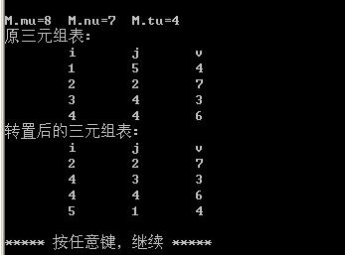

Slide 67
算法分析
时间复杂度为：O(nu × tu)
对于mu * nu矩阵，一般算法的时间复杂度为：
O(mu × nu)。
当M的非零元个数tu 与 mu × nu同数量级时，该算法的时间复杂度为：O(mu × nu²); 这种情况下，虽然节省了空间，但时间复杂度提高了

Slide 68
关键：每次找T的第j列的元素时，都必须从M的第一个元组开始遍历。若能预先知道T的每一行（即M的每一列）的第一个非零元在T.data中应有的位置，就可以根据M中数据元素的列坐标（即T的行）直接把数据元素放入T中，从而把算法的时间复杂度降低。

Slide 69
（2）快速转置
基本思想：顺序取，直接存。即在A中依次取三元组，交换其行号和列号放到B 中适当位置。
如何确定当前从A中取出的三元组在B中的位置？
分析：A中第1列的第一个非零元素一定存储在B中第1行第一个位置上，该列中其它非零元素应存放在B中后面连续的位置上，那么A中第2列的第一个非零元素在B中的位置应等于第1列的第一个非零元素在B中的位置加上第1列的非零元素的个数，以此类推。为确定这些位置，转置前应先求得A的每一列中非零元个数。

Slide 70
然后，确定转置矩阵T中
每一行的第一个非零元在三元组表中的位置。
m.data
M中第col列中非零元的个数
M中第col列的第一个非零元在T.data中的恰当位置
显然有， cpot[1] = 1;
for (col=2; col<=M.nu; ++col)
cpot[col] = cpot[col－1] + num[col－1];

Slide 71
Status FastTransposeSMatrix(TSMatrix M, TSMatrix &T){
T.mu = M.nu; T.nu = M.mu; T.tu = M.tu;
if (T.tu) {
for (col=1; col<=M.nu; ++col) num[col] = 0;
for (t=1; t<=M.tu; ++t) ++num[M.data[t].j]; //求M中每一列中非零
//元个数
cpot[1] = 1;
for (col=2; col<=M.nu; ++col) //求第col列中第一个非
cpot[col] = cpot[col-1] + num[col-1]; //零元在T.data中的序号
for (p=1; p<=M.tu; ++p) { }
} // if
return OK;
} // FastTransposeSMatrix
转置矩阵元素

Slide 72
col = M.data[p].j;
q = cpot[col];
T.data[q].i = M.data[p].j;
T.data[q].j = M.data[p].i;
T.data[q].e = M.data[p].e;
++cpot[col]

Slide 73
分析算法FastTransposeSMatrix的时间复杂度：
for (col=1; col<=M.nu; ++col) … …
for (t=1; t<=M.tu; ++t) … …
for (col=2; col<=M.nu; ++col) … …
for (p=1; p<=M.tu; ++p) … …
时间复杂度为:
O(M.nu+M.tu)
当M的非零元个数 tu 与 mu × nu同数量级时，该算法的时间复杂度为：O(mu × nu)，与经典算法的时间复杂度相同。

Slide 74
二、行逻辑联接的顺序表
三元组顺序表又称有序的双下标法，它的特点是，非零元在表中按行序有序存储，因此便于进行依行顺序处理的矩阵运算。然而，若需随机存取某一行中的非零元，则需从头开始进行查找。

Slide 75
如果知道每一行的第一个非零元在三元组表中的位置，就可以随机存取任意一行的非零元。因此，可将在快速转置矩阵算法中创建的，指示“行”信息的cpot[ ]固定在稀疏矩阵的存储结构中。这种“带行链接信息”的三元组表称为行逻辑链接的顺序表。

Slide 76
#define MAXMN 500
typedef struct {
Triple data[MAXSIZE + 1];
int rpos[MAXRC+ 1]; //各行第一个非零元的位置表
int mu, nu, tu;
} RLSMatrix; // 行逻辑链接顺序表类型
下面讨论两个稀疏矩阵相乘的例子，分析这种表示方法的优越性。
若设 Q=M×N
其中，M是m1×n1矩阵，N是m2×n2矩阵。
当n1=m2时有：

Slide 77
矩阵乘法的精典算法:
for (i=1; i<=m1; ++i)
for (j=1; j<=n2; ++j) {
Q[i][j] = 0;
for (k=1; k<=n1; ++k)
Q[i][j] += M[i][k] * N[k][j];
}
O(m1×n1×n2)
当M和N是稀疏矩阵并用三元组表存储结构时，就不能套用上述算法。

Slide 78
在经典算法中，乘积矩阵中的每个元素是由 M 矩阵中的一行和 N 矩阵中一列的对应元的乘积和。不论M[i][k] 和 N[k][j]的值是否为零，都要进行一次乘法运算，实际上，如果 M[i][k] 和 N[k][j] 两者中有一个为零元，其乘积即为零。由此可得如下三个结论 ：
1）乘积矩阵Q的非零元仅由M和N中的非零元相乘得到，换句话说，为求得两个稀疏矩阵相乘的乘积，只需要对 M 和 N 中的非零元进行运算即可；

Slide 79
2）从矩阵相乘的规则得知，并非两者中每个元素都要进行彼此相乘，对 M 中的每个非零元，只要在 N 中查找其行号等于它的列号的非零元相乘即可；
3）在上述算法中，Q 的每个元素是由 M 中的一行和N中的一列相应元素连续相乘相加得到的。

Slide 80
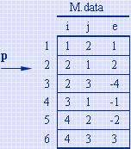
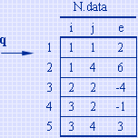
为了得到非零的乘积，只要对M.data[1.. M.tu]中的每个元素(i, k, M(i,k))，找到N.data中的所有相应的元素(k,j, N(k,j))相乘.
M.data[1]表示矩阵元(1,2,1)只要与N.data[3]表示的矩阵元(2,2,-4)相乘；

Slide 81
因此需要在N.data中寻找第k行的所有非零元。在行逻辑链接的顺序表中, N.rpos提供了有关信息。
row | 1 | 2 | 3
rpos[row] | 1 | 3 | 4
rpos[row]指示N的第row行中第一个非零元在N.data中的序号，则rpos[row+1] －1指示N的第row行中最后一个非零元在N.data中的序号。
最后一行中最后一个非零元在N.data中的位置显然就是N.tu。

Slide 82
稀疏矩阵相乘的基本思想是：对于M中每个元素M.data[p]，找到N 中所有满足条件M.data[p].j=N.data[q].i的元素N.data[q]，求得M.data[p].v和N.data[q].v的乘积。乘积矩阵Q中每个元素的值是个累加和，这个乘积M.data[p].v×N.data[q].v只是Q[i][j]中的一部分。为了便于操作，应对每个元素设一累加和的变量，其初值为零，然后扫描数组M，求得相应元素的乘积并累加到求累计和的变量上。
即使M(i,k) ×N(k,j)不为零，其累加值Q[i][j]也可能为零，因此，矩阵Q中的元素是否为零，只有在求得累加之后才能确定。

Slide 83




Slide 84
M.Data
i j e
N.Data
i j e
p
1
2
3
4
5
1 1 2
1 4 6
2 2 -4
3 2 -1
3 4 3
1
2
3
4
5
6
1 2 1
2 1 2
2 3 -4
3 1 -1
4 2 -2
4 3 3
q
1
2
3
4
5
6
7
1 2 -4
1 2 3 4
Q.Data
-4

Slide 85
M.Data
i j e
N.Data
i j e
q
1
2
3
4
5
1 1 2
1 4 6
2 2 -4
3 2 -1
3 4 3
1
2
3
4
5
6
1 2 1
2 1 2
2 3 -4
3 1 -1
4 2 -2
4 3 3
p
1
2
3
4
5
6
7
1 2 -4
Q.Col
1 2 3 4
Q.Data
4
12

Slide 86
M.Data
i j e
N.Data
i j e
1
2
3
4
5
6
1
2
3
4
5
1 1 2
1 4 6
2 2 -4
3 2 -1
3 4 3
1 2 1
2 1 2
2 3 -4
3 1 -1
4 2 -2
4 3 3
p
q
1
2
3
4
5
6
7
1 4 -4
1 2 3 4
Q.Data
4
4
12

Slide 87
M.Data
i j e
N.Data
i j e
1
2
3
4
5
6
1
2
3
4
5
1 1 2
1 4 6
2 2 -4
3 2 -1
3 4 3
1 2 1
2 1 2
2 3 -4
3 1 -1
4 2 -2
4 3 3
p
q
1
2
3
4
5
6
7
1 4 -4
1 2 3 4
Q.Data
4
4
12+-12=0
12

Slide 88
M.Data
i j e
N.Data
i j e
1
2
3
4
5
6
1
2
3
4
5
1 1 2
1 4 6
2 2 -4
3 2 -1
3 4 3
1 2 1
2 1 2
2 3 -4
3 1 -1
4 2 -2
4 3 3
p
q
1
2
3
4
5
6
7
1 4 -4
2 1 4
2 2 4
1 2 3 4
Q.Data
4
4
0

Slide 89
M.Data
i j e
N.Data
i j e
q
1
2
3
4
5
6
1
2
3
4
5
1 1 2
1 4 6
2 2 -4
3 2 -1
3 4 3
1 2 1
2 1 2
2 3 -4
3 1 -1
4 2 -2
4 3 3
p
1
2
3
4
5
6
7
1 4 -4
2 1 4
2 2 4
3 1 -2
3 4 -6
1 2 3 4
Q.Data
-2
-6

Slide 90
由此，两个稀疏矩阵相乘（Q＝M N）的过程可大致描述如下：
Q初始化; if Q是非零矩阵 { // 逐行求积 for (arow=1; arow<=M.mu; ++arow) { // 处理M的每一行 ctemp[] = 0; // 累加器清零 计算 Q 中第 arow 行的积并存入 ctemp[] 中； 将 ctemp[] 中非零元压缩存储到 Q.data； } // for arow } // if

Slide 91
bool MultSMatrix(RLSMatrix M, RLSMatrix N, RLSMatrix &Q) {// 采用行逻辑链接存储表示，求矩阵乘积Q=M N。 if (M.nu != N. mu) return FALSE; Q初始化；
if (M.tu*N.tu != 0) {// M和N中均含有非零元对矩阵Q进行初始化; for (arow=1; arow<=M. mu; ++arow) { 处理M(即Q)的每一行 } // 求得 Q 中第crow( =arow)行的非零元 for (ccol=1; ccol<=Q.nu; ++ccol)// 压缩存储该行非零元 if (ctemp[ccol]) { if (++Q.tu > MAXtu) return FALSE; Q.data[Q.tu] = (arow, ccol, ctemp[ccol]); } // if } // for arow } // if return TRUE; } // MultSMatrix

Slide 92
处理Q中每一行的操作为： ctemp[] = 0; // 当前行各元素累加器清零 Q.rpos[arow] = Q.tu+1; for(p=M.rpos[arow];p<M.rpos[arow+1];++p) { // 处理 M 当前行中每一个非零元 brow=M.data[p].j; // 找到对应元在N中的行号 for(q=N.rpos[brow];q<N.rpos[brow+1];++q) { ccol = N.data[q].j; // 乘积元素在Q中列号 ctemp[ccol]+=M.data[p].e * N.data[q].e; } // for q } // for p

Slide 93
分析上述算法的时间复杂度
累加器Ctemp初始化的时间复杂度为O(M.mu*N.nu)
求Q的所有非零元的时间复杂度为O(M.tu*N.tu/N.mu)
进行压缩存储的时间复杂度为O(M.mu*N.nu)
总的时间复杂度为O(M.mu*N.nu+M.tu*N.tu/N.mu)
若M是m行n列的稀疏矩阵，N是n行p列的稀疏矩阵，当δ_{M}<0.05和δ_{N}<0.05及n<1000时，相乘算法的时间复杂度就相当于O(m*p)。这是一个相当理想的结果。

Slide 94
三、 十字链表（链式存储结构）
当矩阵的非零元个数和位置在操作过程中变化较大时，就不适合采用顺序存储结构来表示。例如，求两矩阵之和，在将矩阵B加到A的过程中，A中的非零元的个数会发生变化，进而引起三元组表A.data[]中元素的移动。对于这种情况，采用链式存储结构来表示三元组表更合适。

Slide 95
i,j,e分别表示该非零元所在行号、列号以及元素值
同一列的非零元以此链接成一个线性链表
同一行的非零元以此链接成一个线性链表
i | j | e
down | right
向下域，用以链接同一列中下一个非零元
向右域，用以链接同一行中下一个非零元

Slide 96
M.CHead
∧
M.RHead
0 0 3
0 3 5
∧
∧
1 1 1
∧
∧
3 0 0 5
2 0 2
M=
0 1 0 0
∧
∧
2 0 0 0

Slide 97
M.CHead
1
1
3
^
M.RHead
2
2
5
2
3
4
^
^
^
^
4
1
8
^
^
算法分析：t——非零元个数, s = max(m,n)

Slide 98
5.4 广义表的类型定义
广义表（Lists，又称列表）是线性表的推广。在人工智能领域中应用十分广泛。
在第2章中，我们把线性表定义为n≥0个元素a₁,a₂,…,a_{n}的有限序列。线性表中所有元素只能是原子项。原子是指结构上不可再分的成分，它可以是一个数或一个结构。若放松对表元素的这种限制，容许它们具有其自身结构，这样就产生了广义表的概念。

Slide 99
广义表是n(n ≥ 0)个元素a₁,a₂,…,a_{n}的有限序列，其中a_{i}或者是原子项，或者是一个广义表。通常记作LS=( a₁,a₂,…,a_{n})。LS是广义表的名字，n为它的长度。若a_{i}是广义表，则称它为LS的子表。
从数据对象和数据关系的定义可见，广义表是一种“多层次”的“线性结构”。
但和线性表有很大区别的是，广义表中的每一个数据元素 i 它可以是不可分割的单原子，也可以是一个广义表。也就是说，广义表是一种“递归”定义的数据结构。

Slide 100
广义表是递归定义的线性结构，
LS = ( a₁, a₂, ⋅⋅⋅, a_{n} )
其中：a_{i} 或为原子 或为广义表
广义表的基本概念
长度：广义表LS中的直接元素的个数；
深度：广义表LS中括号的最大嵌套层数。
表头：广义表LS非空时，称第一个元素为LS的表头；
表尾：广义表LS中除表头外其余元素组成的广义表。
广义表( )和广义表(( ))不同？

Slide 101
通常，以大写的字母表示广义表的表名，而用单个的小写字母表示单原子。
例如:
A = ( );
B = ( e );
C = (a, (b,c,d));
D = ( A, B, C );
E = ( a, E );
例如: A = ( ); 空表,长度为0
B = ( e ); 一个原子,长度为1
C = (a, (b,c,d)一个原子,一个子表,长度为2
D = ( A, B, C ); 三个子表,长度为3
E = ( a, E ); 递归表，长度为2
C 中的表头是原子(元素a)，可以看作是：
F = ( a );
C = ( F, ( b, c, d ));

Slide 102
广义表 LS = ( a₁, a₂, …, a_{n} )的结构特点:
1) 广义表中的数据元素有相对次序;
2) 广义表的长度定义为最外层包含元素个数;
“原子”的长度为 1 ;“空表”的长度为 0。
3) 广义表可以被其他列表共享;
4) 广义表可以是一个递归的表;
递归表的深度是无穷值，长度是有限值。
5) 任何一个非空广义表 LS = ( a₁, a₂, …, a_{n})
均可分解为两部分
表头 GetHead(LS) = a₁ 和
表尾 GetTail(LS) = ( a₂, …, a_{n})

Slide 103
广义表是一个多层次的线性结构
例如：
D=(E, F)
其中:
E=(a, (b, c))
F=(d, (e))
D
列表E、F是D的子表，在D中可以不必列出子表值，而是通过子表名称来引用。这种方式称为共享
E
F
a
( )
d
( )
b
c
e

Slide 104
任何一个非空列表其表头可能是原子，也可能是列表，但表尾必定为列表。
例如: D = ( E, F ) = ((a, (b, c))，F )
GetHead( D ) = E GetTail( D ) = ( F )
GetHead( E ) = a GetTail( E ) = ( ( b, c) )
GetHead( (( b, c)) ) = (b, c)
GetTail( (( b, c)) ) = ( )
GetHead( ( b, c) ) = b
GetTail( ( b, c) ) = ( c )
GetHead( ( c ) ) = c GetTail( ( c ) ) = ( )

Slide 105
注意：广义表（ ）和 ( ( ) ) 不同。
前者是长度为0的空表，对其不能做求表头的和表尾的运算；
后者是长度为1的非空表（只不过该表中唯一的一个元素是空表）。对其可进行分解，得到表头和表尾均为空表（ ）。

Slide 106
广义表也可以用树和图来描述
例如，广义表A、B、C可以描述为：
A
B
C
A
B
b
c
a
A
b
c
a
b
c
(a) A=(b,c) (b) B=(a,A) (c) C=(A,B)

Slide 107
广义表A=(b,c)的深度为1，B=(A,d)的深度为2，C=(f,B,h)的深度为3。
广义表D(a,b,A)的长度为___，深度为___。
广义表(a,(a,b),d,e,((i,j),k))的长度是___，深度是___。
广义表((a),a)的表头是__，表尾是__
广义表((a,b),c,d)的表头是__，表尾是__
广义表(a,b,c,d)的表头是__，表尾是__

Slide 108
广义表的结构定义如下：
ADT Glist {
数据对象：D＝{e_{i} | i=1,2,..,n; n≥0;
e_{i}∈AtomSet 或 e_{i}∈GList,
AtomSet为某个数据对象 }
数据关系：
LR＝{<e_{i-1}, e_{i} >| e_{i-1} ,e_{i}∈D, 2≤i≤n}
} ADT Glist
基本操作:

Slide 109
基本操作
结构的创建和销毁
InitGList(&L); createGList(&L, S); CopyGList(&T, L); DestroyGList(&L);
状态函数
GListLength(L); GListDepth(L); GListEmpty(L); GetHead(L); GetTail(L);
插入和删除操作
InsertFirst_GL(&L, e); DeleteFirst_GL(&L, &e);
遍历
Traverse_GL(L, Visit());
}ADT GList

Slide 110
设GetHead【p】为求广义表p的表头函数，GetTail【p】为求广义表p的表尾函数，其中【】是函数的符号，给出下列广义表的运算结果： GetHead【(a,b,c)】的结果是___。 GetTail 【(a,b,c)】的结果是___。 GetHead【((a),(b))】的结果是___。 GetTail 【((a),(b))】的结果是___。 GetHead【GetTail 【(a,b,c)】】的结果是___。 GetTail【GetHead【((a,b),(c,d))】】的结果是___。 GetHead【GetHead【((a,b),(c,d))】】的结果是___。 GetTail【GetTail【(a,(c,d))】】的结果是___。

Slide 111
例4：设广义表L=( ( ),( ) )，试问GetHead(L)、GetTail(L)、L的长度各是多少？
GetHead(L)=（）
GetTail(L)=（（））
L的长度为2
例5：广义表的GetHead(L)、GetTail(L)运算，把原子d分别从下列广义表中分离出来
L₁=( ( ( ( (a),b),d),e) )
L₂=( a, (b, ((d)) ,e) )
GetHead(GetTail(GetHead(GetHead(L₁))))
GetHead(GetHead(GetHead(GetTail(GetHead(GetTail(L₂))))))

Slide 112
例6：求下列广义表运算的结果：
(1) GetHead(GetTail(((a,b),(c,d),(e,f))))
(2) GetTail(GetHead(((a,b),(c,d),(e,f))))
(3) GetHead(GetTail(GetHead(((a,b),(e,f)))))
(4) GetTail(GetHead(GetTail(((a,b),(e,f)))))
(5) GetTail(GetTail(GetHead(((a,b),(e,f)))))
(c,d)
(b)
b
(f)
( )

Slide 113
5.5 广义表的存储结构
广义表可以采用顺序存储结构吗？
广义表(a₁,a₂,…,a_{n})中的数据元素可以具有
不同的结构（或是原子，或是广义表），因此，难以用顺序存储结构表示，通常采用链式存储结构，每个数据元素可用一个结点表示。
如何采用链接存储结构存储广义表？
由于广义表中有两种数据元素: 原子或广义表。因此，需要两种结构的结点：一种是表结点，一种是原子结点。
下面介绍两种广义表的链式存储结构。

Slide 114
广义表的存储结构——结构1
存储结构1：表结点由三个域组成：标志域、指示表头的指针域和指示表尾的指针域；而原子结点只需两个域：标志域和值域。
表结点 原子结点
tag=1 | hp | tp
tag=0 | atom
存储结构1的结点类型定义如下：
typedef enum{ATOM,LIST}elemtag;
typedeg struct glnode{
elemtag tag;
union{
atomtype atom;
struct { struct glnode *hp,*tp;}ptr;
};
} *glist;

Slide 115
空表 LS = NIL
非空表 LS
tag=1
指向表尾的指针
指向表头的指针
若表头为原子，则为
tag=0 | data
否则，依次类推。

Slide 116
示例：A=( ); B=(e); C=(a,(b,c,d));D=(A,B,C); E=(a,E).
存储结构如下：
A=NULL
B
1
^
C
1
1
^
0
e
0
a
1
1
1
^
0
b
0
c
0
d
D
1
^
1
1
^
E
1
1
^
0
a

Slide 117
说明：
1、除空表的表头指针为空外，对任何非空列表，其表头指针均指向一个表结点，且该结点中的hp域指示列表表头（或为原子结点，或为表结点），tp域指向列表表尾（除非表尾为空，则指针为空，否则必为表尾结点）。
2、最高层的表结点的个数即为列表的长度。

Slide 118
广义表的存储结构——结构2
存储结构2：表结点由三个域组成：标志域、指示表头的指针域和指示表尾的指针域；原子结点的三个域为：标志域、值域和指示表尾的指针域。
表结点 原子结点
tag=1 | hp | tp
tag=0 | atom | tp
存储结构2的结点类型定义如下：
typedef enum{atom,list} elemtag;
typedef struct glnode {
elemtag tag;
union{
atomtype atom;
struct glnode *hp;
};
struct glnode *tp;
} *glist;

Slide 119
示例：A=( ) B=(e) C=(a,(b,c,d)) D=(A,B,C) E=(a,E)
hp指向其表头
tp指向同一层的下一结点(不是指向其表尾)
A
1
^
^
B
1
^
C
1
^
0
e
^
0
a
1
^
0
b
0
c
0
d
^
D
1
^
E
1
1
^
1
1
^
0
a
1
^

Slide 120
比较广义表和线性表的结构特点：
相似点：都是链表结构
不同点：
1、广义表的数据元素还可能是广义表；
2、删除时，不仅要删除原子结点，还要删除相应的表结点。

Slide 121
例3：画出下列广义表的图形表示
（1）A(a, B(b,d), C(e, B(b,d), L(f,g) ) )
（2）A(a, B(b,A) )
A
A
a
B
C
a
B
e
L
b
f
g

Slide 122
本章总结
了解数组的两种存储表示方法，并掌握数组在以行为主的存储结构中的地址计算方法
掌握特殊矩阵进行压缩存储时的下标变换公式
了解稀疏矩阵的两种压缩存储方法的特点和使用范围，领会以三元组表示稀疏矩阵时进行矩阵运算采用的处理方法
熟悉广义表的定义及表示方法

